Slide 1
Základy plánování
a organizace času
14. 3. 2022
Iva Oulehlová
Miroslav Zítko

Slide 2
O čem dnes budeme mluvit
motivace
plánování
důležité a nedůležité úkoly
rutiny šetřící čas
návyky a zlozvyky
prokrastinace
produktivita
tipy a aplikace

Slide 3
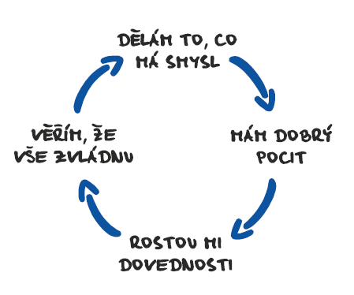
Motivace
Co je pro vás důležité?
Co vám dává v životě smysl?
Jaká práce by vás bavila?
-> motivace je předpokladem pro plánování
Proč chcete cíle dosáhnout?
Co vám to přinese?
Představa splněného cíle před začátkem práce.
zdroj: www.konec-prokrastinace.cz

Slide 4
Plánování
Obecné cíle -> pro plánování třeba upřesnit -> konkrétní cíle
  např. napsání diplomové práce zahrnuje více kroků
Dlouhodobé cíle (projekty) - dát jim termín, vytvořit akční plán - dílčí kroky (time boxing, diáře, kalendáře, plánovače, upomínky)
Krátkodobé cíle, akční kroky (TO-DO list, upomínky)
Návyky - pravidelně se opakující každodenní činnost
Neúspěchy jsou normální, vracejte se k plánu, upravujte ho pokud jste přecenili své možnosti

Slide 5

Plánovací nástroje
papírové, elektronické
běžné (diář, kalendář, plánovač)
úkolové (Google Tasks, Google keep, To do list, Trello)
režimové (buzer-lístek, habit tracker)
Plán je potřeba pravidelně kontrolovat
Odměna za úspěch u dlouhodobých cílů
Týdenní plánovač k tisku
Měsíční plánovač k tisku

Slide 6
To do list
Vyzkoušejte metodu 1-3-5 – splňte každý den jeden velký úkol, tři menší a pět drobností
Mějte jen jeden seznam na všechny úkoly daného dne a jeden nákupní seznam
Pište si na seznam jasně formulované úkoly – místo „seminárka“ si napište „najít zdroje v knihovně”, „sepsat osnovu“
Škrtejte, delegujte - za den se dá stihnout jen omezený počet úkolů, vypusťte ty méně důležité (ale pozor na prokrastinaci)
Nepište věci, které víte, že nemůžete reálně splnit, zbytečně budete frustrovaní z jejich nesplnění

Slide 7
Důležité a nedůležité úkoly
nenaléhavé (mohou počkat, nemají termín)
naléhavé (nemohou počkat, mají termín)
Vyřešit hned
Předcházet jim
př. seminárka do zítřka, příprava pracovní pohovor…
Může s nimi někdo pomoci?
Zařadit do denního plánu
př. vymyslet sestře dárek k narozeninám, přihlásit se na kurz
o plánování času…
důležité
(musím)
nedůležité
(měl bych/chtěl bych)
Vedou k plnění dlouhodobých cílů - jsou nejdůležitější
př. psát diplomku, učit se AJ, trénovat na maraton…
Zbavit se jich
Dělat je za odměnu
př. zajít s kamarády na koncert, uspořádat filmový večírek, zjistit více o investování peněz…

Slide 8
Důležité nenaléhavé cíle
Uměle je udělat naléhavými = stanovit jim termín
  Konkretizovat cíl = vyjádřit číslem (napíši diplomku v rozsahu 60 stran)
  Stanovit dlouhodobý termín = do kdy cíle dosáhnout (do konce dubna)
  Sepsat akční plán = rozdrobit cíl na menší kroky a ty naplánovat do kalendáře
    vymyslet/vybrat si téma (do poloviny října)
    domluvit si vedoucího a probrat s ním téma (do konce října)
    vytvořit osnovu (první týden v listopadu)
    promyslet výzkumnou část (do poloviny listopadu)
    pondělí, středa, pátek - 2 hodiny v knihovně hledat ve zdrojích a dělat výpisky (od 17 do 19 hodin)
  Vytvořit dílčí denní cíle a návyky = denně se opakují, šetří energii, zvyšují produktivitu
    budu denně vstávat o hodinu dříve pro více času
    každý den napíši 500 slov práce
    před snídaní přečtu odborný článek týkající se tématu diplomky - spojit nový návyk (článek) s již fungujícím (snídaně)

Slide 9
Návyky
Autopilot = šetří energii, nemusíme nad nimi přemýšlet
Jsou důležité i na cestě za dlouhodobými cíli
Stačí 25 - 30 opakování k osvojení si nového návyku
podnět - aktivita - odměna
Budování návyku:
stanovit aktivitu (budu běhat)
stanovit podnět - automatický spouštěč - propojit s již existující činností (ráno před snídaní)
najít odměnu - pomůže s automatizací (endorfiny, čokoláda, 1 díl seriálu, časopis…)

Slide 10
Návyky - proč se nedaří
Málo konkrétní cíl - např. “budu cvičit” - chybí kdy, kde, jak...
Málo času, únava - návyk zařadit hned na ráno, mít dobrou motivaci
Příliš radikální změna - nedávejte si na začátku příliš vysokou laťku - příliš velká změna a velké vybočení z komfortní zóny odradí, navíc snižovat laťku dodatečně v průběhu cesty je velmi demotivující.
Moc návyků najednou - často po shlédnutí motivačního videa, rozhovoru s kamarádem, nebo absolvování tohoto semináře
Těžké na udržení výchozí motivace - její síla upadá s časem a je potřeba s tím počítat, i když většinou máme pocit, že tentokrát to tak nebude
Zpočátku vyberte to nejdůležitější a zbytek si sepište a přidávejte postupně

Slide 11
Návyky - proč se nedaří
Nebaví vás to nebo nenaplňuje
  Zvolte takovou aktivitu, abyste ji zvládli dělat dlouhodobě
  Spojte méně příjemné s příjemným (při sportu např. poslouchejte podcasty/ hudbu, najděte si parťáka, zapojte se do internetové výzvy, využijte motivační aplikaci, spojte to s geocachingem apod.)
  Samotné racionální zdůvodnění užitečnosti návyku většinou nefunguje
  Odměna pomáhá zpočátku návyk opakovat - přirozená tendence opakovat chování, které je odměňováno
Chybí vám “proč” nebo je příliš slabé
  Přemluvil vás někdo z okolí, kopírujeme cestu někoho jiného a nestanovili jste si vlastní
  Je důležité přemýšlet, zda vás bude bavit i cesta - bude naplňovat hodně času
Dejte si konzistentnost jako cíl, dokažte sami sobě, že vytrváte

Slide 12
Zlozvyky
utvářejí se dlouho, nelze čekat jejich okamžité odbourání
lze je postupně narušovat a oslabovat
Eliminace zlozvyků:
rozložit na jednotlivé komponenty a ty narušit/změnit (všechny, nebo alespoň jeden)
  podnět (kdy to děláte) - vyhnout se mu
  aktivita (čeho se chcete zbavit) - zaměnit za jinou aktivitu
  odměna (proč tu negativní věc děláte) - eliminovat odměnu, odměnit náhradní aktivitu

Slide 13
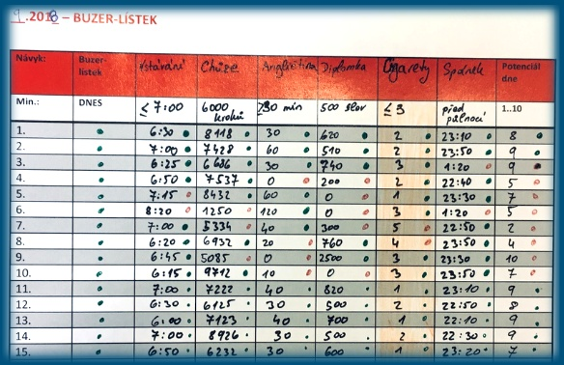
Buzer-lístek (metoda z knihy P. Ludwiga: Konec prokrastinace)
pomáhá vypěstovat návyk nebo odnaučit zlozvyk
klíčem jsou malé kroky a jejich opakování, postupné zvyšování nároků
vůle je jako sval - pravidelným tréninkem sílí a zvládá větší překážky
úkol (překážku) snížit na minimum
25 - 30 opakování vede k upevnění návyku a zvládání úkolu bez averze
další měsíc lze úkol trochu zvýšit
pokud to někdy nevyjde - co nejdříve se vrátit a pokračovat
delší výpadek - tlustá čára a začít znovu od nízké náročnosti - tu párkrát zopakovat a pak zvýšit
dobré začít se 4-6 položkami
každý večer vyplnit příslušný řádek (mít buzer-lístek např. na nočním stolku)
splněno = zelený puntík, nesplněno = červený, nešlo splnit = modrý
k puntíku zaznamenávejte i splněnou hodnotu
potenciál dne na stupnici 1-10, pokud jste splnili všechny úkoly, dejte ke dni zelený puntík, jinak červený
30denní výzva - zvolte si každý měsíc jeden nejdůležitější návyk a snažte se, aby jeho sloupec byl co nejvíce zelený

Slide 14
Pravidlo 20 sekund
Čím snazší je začít nějakou činnost, tím pravděpodobnější je, že ji dělat budeme. Může se tedy stát, že některé činnosti odkládáme jen proto, že pro jejich započetí musíme vynaložit příliš energie a rozhodování.
  Například úkol “musím se učit” může být odložen pro přílišnou obecnost. Musíte před tím přemýšlet co se budete učit, kdy, z čeho a jak dlouho.
  Důležité je tedy minimalizovat všechny překážky a čas potřebný k započetí úkolu (stanovit si konkrétní téma, nachystat učebnici na konkrétní straně, určit konkrétní čas a nastavit si na něj upomínku, připravit si sešit a tužku na poznámky, pití…).
Můžete jej využít i naopak - pokud něco dělat nechcete/chcete s něčím přestat, můžete si ztížit dostupnost takového předmětu nebo činnosti a zvýšit množství úsilí a rozhodování, které předtím budete muset udělat. Prostor, který budete muset překonat k tomu, abyste se k požadovanému předmětu dostali poskytne také čas pro zamyšlení se, z jakého důvodu jste věc ukryli.
  Čokoládu například zamknout do šuplíku v jiné místnosti, nebo ještě lépe nechat v obchodě, abyste si ji museli dojít koupit.
  Vyndat baterky z ovladače k televizi a schovat je.

Slide 15
Rutiny šetřící čas
Skládají se ze sledu každodenních návyků
Chrání před chaosem, pomáhají zapnout autopilota
  Večerní rutina - usnadní následující ráno a může obsahovat i prvky pro lepší spánek
  Ranní rutina - pomáhá zvládnout včasný odchod z domu
Večerní rutina
  Zkontrolujte si diář a sepište si seznam úkolů (to-do list) na další den, vyplňte buzer-lístek/habit tracker
  Určete v kolik hodin potřebujete odejít z domu a z toho vypočtěte čas vstávání, nastavte budík(y)
  Připravte si potřebné věci do batohu/kabelky, udělejte si svačinu (a pití)
  Nachystejte si oblečení na další den, případně ho vyžehlete
  Umyjte nádobí, ukliďte pracovní místo a nachystejte si učení na další den
Ranní rutina
  Sepište si všechny ranní činnosti, které před odchodem děláte a napište si, kolik času zhruba zaberou.
  Tyto časy sečtěte a připočtěte 15 minut rezervu na neočekávané situace. Toto je čas potřebný od ranního vstávání k odchodu z domu, podle něj můžete nařídit budík.
  Seznam činností můžete mít zpočátku každé ráno po ruce, abyste nad nimi nemuseli přemýšlet

Slide 16
Překážky v organizaci času
Prokrastinace
  chronická tendence odkládat úkoly na později
  nejčastěji u složitějších úkolů a u úkolů, které mají termín až za dlouhou dobu
  místo daných úkolů se člověk věnuje činnostem, které nejsou produktivní a nevedou k cíli
  zkuste prokrastinovat produktivně (přípravou na jiný předmět, odpovídáním e-mailů, cizím jazykem…)
Vliv prostředí - uvědomit si ho, co můžete změnit
  omezení rušivých prvků (poslech hudby, špunty do uší)
  omezení přístupu k aplikacím (vypnutí telefonu, speciální aplikace)
  změna prostředí (učení v posteli x u stolu, vlastní pokoj x knihovna)

Slide 17
Produktivita
❌ Produktivita neznamená dělat velké množství věcí a zaplnit diář, pracovat stále více a déle
✅ Produktivita znamená s minimem úsilí dosáhnout co nejlepších výsledků, využít čas efektivněji
ne všechny aktivity mají stejnou efektivitu - vybrat, co funguje nejlépe
multitasking nefunguje, snižuje produktivitu a kvalitu práce
návrat k soustředění po vyrušení zabere až 20 minut

Slide 18
Jak zvýšit produktivitu
Pravidlo 2 minut - úkoly zvládnutelné do 2 minut udělejte hned a nikam je neplánujte
Snězte tu žábu - začněte den jedním úkolem, do kterého se vám opravdu nechce -> motivace
Pomodoro - 25 minut práce + 5 minut pauza (opakovat 4x) - funguje u úkolů “bez konce”
Time boxing - plánovat do diáře i nenaléhavé důležité úkoly (dlouhodobé cíle) a odpočinek
Seskupování podobných úkolů - plánování, komunikace (maily, telefonáty), studium, úklid
Vlastní rytmus - využívat časů, kdy se dobře soustředíte, dělat přestávky (cca 20 min po 90-120 minutách práce), využívat časových prostojů (v čekárně u lékaře, v MHD, na zastávce…)
Mozková popelnice - mějte poruce papír/sešit, kam si zapíšete všechny myšlenky a nápady, které vás během práce na úkolu rozptylují, vraťte se k nim po skončení práce a rozřiďte je

Slide 19
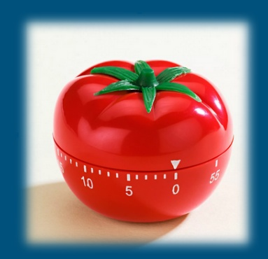
Pomodoro
dělí splnění úkolu na několik časově ohraničených úseků
název podle kuchyňské minutky, která mívala tvar rajčete
1 pomodoro = 30 minut (25 minut práce + 5 minut pauza)
Vyberte si ze svého to-do listu úkol, který chcete splnit. Pokud by zabral více, než 5 pomodor, rozdělte ho na menší úkoly.
Nastavte časomíru (obvykle na 25 minut, ale můžete si úseky upravit +/- 10 minut)
Pracujte na úkolu, dokud časomíra nezazvoní. Neodbíhejte k jiným úkolům, 25 minut může cokoliv počkat, pokud vám zrovna nehoří byt. Pokud vás něco nebo někdo vyruší, udělejte si čárku na papír, kam zapisujete pomodora a pokračujte v práci.
Až časomíra zazvoní, udělejte si křížek na papír/to-do list - máte splněno jedno pomodoro
Dokud nemáte splněná 4 pomodora, pauza je vždy 5 minut. Pak celý postup zopakujte
Po čtyřech pomodoro cyklech si dejte delší pauzu (15-30 minut) a pokračujte znovu krokem číslo 1

Slide 20
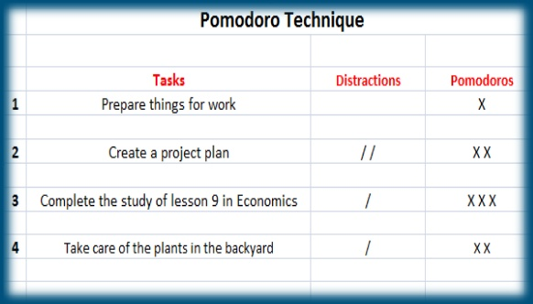
Pomodoro - pravidla a tipy
Pomodoro je nedělitelná jednotka, jakmile spustíte časomíru,
musíte pracovat naplno
Pokud úkol dokončíte, než pomodoro uplyne, pusťte se do
dalšího a pracujte na něm, než časomíra zazvoní
Pokud časomíra zazvoní, můžete pracovat ještě chvilku,
než dokončíte logický celek - například dočtete stránku nebo odstavec
Pokud vás něco nebo někdo vyruší a nelze to odvrátit, resetujte poslední pomodoro a jakmile se budete moci k práci vrátit, začněte znovu s posledním cyklem
Pomodoro by se nemělo využívat na volnočasové aktivity, volný čas byste si měli užít. Pokud ale víte, že máte problém přerušit sledování seriálů nebo hraní her, můžete si na ně nastavit časomíru
Pomodoro může sloužit jako pomůcka pro zlepšování odhadu času Zkuste předem k úkolu připsat, kolik pomodor zabere a na konci porovnejte s reálným počtem křížků

Slide 21
Digitální detox
“Zásadní rozdíl mezi knihou a internetem je v tom, že kniha má poslední stránku, kdežto na konec Facebooku nebo Youtube ještě nikdo nedošel.” (Matěj Krejčí, 2019)
Kolikrát vezmete během dne do ruky svůj telefon a kolik na něm strávíte času?
Kontrolujete messenger a SMS a jste naštvaní, když někdo hned neodpoví? Nebo když dokonce neodpoví, i když se vám zobrazuje, že si zprávu přečetl?
U čeho opravdu potřebujete dostávat upozornění? Kdy je to ještě pomoc a kdy už spíše vyrušování?
Co děláte na internetu? Zkuste si otevřít historii a podívat se, kolik času jste dnes strávili na jednotlivých stránkách.
Kolik času trávíte na sociálních sítích? Přináší radost, nebo občas spíše závist a depresi? Pasivní prožívání emocí druhých lidí může být vyčerpávající.
Kolik máte na sociálních sítích přátel? U kolika vás opravdu zajímá, co dělají?
Kolik máte v prohlížeči záložek, které si přečtete, až jednou bude volná chvíle?
Zálohujete? Když zítra ztratíte telefon nebo se rozbije počítač, o kolik důležitých dat přijdete?

Slide 22
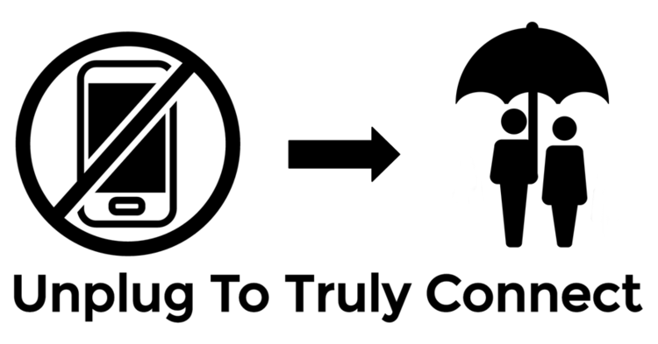
Digitální detox - pár tipů
Naučte sebe i okolí, že nejste neustále digitálně dostupní - nemusíte na zprávy a e-maily odpovídat ihned
Netflix a seriály sledujte jen s někým dalším (sociální kontext, hlídání času)
Při povídání s kamarádem nechte telefon doma, nebo alespoň v batohu. Je prokázáno, že i když mobil jen leží na stole, nejde konverzace tak do hloubky.
Přepněte si mobil dočasně do černobílého zobrazení - nebude tolik lákavý k poflakování. Nuda je velmi přínosná pro kreativitu a dlouhodobou paměť, dejte mozku prostor chvíli nic nedělat a jen “zet” v časoprostoru.
Omezte světlo displejů před spaním, přečtěte si knihu, nebo poslouchejte hudbu/audioknihu, pište deník. Na noc telefon vypněte, nebo přepněte do letadlového režimu, pokud potřebujete budík.
Najděte si každý den alespoň hodinu bez digitálních technologií
Zkuste jeden den strávit offline (naplánujte si předem, jak si takový den užijete)
Odinstalujte aplikace, které vám kradou pozornost, klid a spánek
Nechte si sociální sítě jen na jednom zařízení

Slide 23
Jak to nevzdat
Každý se může změnit, zlepšovat, učit - úsilí je nejdůležitější předpoklad
Buďte realisté - při plánování se nepřeceňujte (ale ani si nedávejte příliš nízké cíle)
Budujte si systém a strukturu - možnost částečně zapnout autopilota
Najděte důvody, proč se změnou začít hned (viz motivace)
Postupujte krok po kroku, změna je dřina, ale výsledky se dostaví
Štěstí nepřináší pouhé dosažení cíle, ale i jeho udržení
Snažte se u budování návyku nevynechat sledovanou činnost dvakrát po sobě
Při neúspěchu si odpusťte a pokračujte v plánu
Za splnění větších či dlouhodobějších cílů se odměňte

Slide 24
Užitečné odkazy
Plánování
Google Calendar, Google Keep, Google Tasks
Evernote, Trello
To do - různé aplikace (Todoist, Habitica, TickTick, Remember the milk…)
Momentum - při otevření nové záložky v Chromu/Safari se zobrazí motivační okno s fotkou, citátem, hlavním cílem dne a to-do listem
Návyky
Buzer-lístek
Habitbull

Slide 25
Užitečné odkazy
Omezení přístupu
Forest - vychází z techniky pomodoro, na zvolený čas zamezí přístupu k telefonu, pokud čas dodržíte, vypěstujete si strom, pokud ne, strom uschne
Cold Turkey - omezení přístupu na nastavené weby
Stay Focusd - omezení přístupu na nastavené weby, rozšíření pro Google chrome
Kill News Feed - rozšíření pro Google chrome, zobrazí Facebook bez hlavní stránky s příspěvky ostatních
News feed eradicator - citát místo facebookové/twitterové zdi - můžete dál používat messenger, ale neplýtváte čas scrollováním
AdBlock - blokuje v prohlížeči reklamy

Slide 26
Tipy od studentů
Routinery - plánovač návyků a rutin, každou aktivitu připomene
Brain focus - plánování práce a přestávek
Study bunny - obdoba aplikace Forest - plánování práce a přestávek
Habit rabbit - habit tracker - mapování návyků
Habitica - plánovač úkolů a návyků s prvky hry (“tuníte” si figurku)
Digital well being (android) / Nerušit (apple) - omezení dostupnosti na telefonu pro okolí, mapování používání telefonu, různé režimy upozornění v telefonu…
Notion - tvorba a správa dokumentů a projektů, synchronizace, mnoho možností využití při studiu
Pomofocus - online pomodoro časovač + to-do list

Slide 27
Kontakty
Pro individuální konzultace k plánování času se nám neváhejte ozvat:
Mgr. Miroslav Zítko (zitko@teiresias.muni.cz)
Mgr. Andrea Lázničková (laznickova@teiresias.muni.cz)
Mgr. Iva Oulehlová (oulehlova@teiresias.muni.cz) – k dispozici jen do poloviny dubna 2022

